Slide 1
Tverrfaglig undervisning samfunnsfag og naturfag
DeKomp Lillehammerregionen våren 2019
Anne Bergliot Øyehaug (naturfag) og Inger Haug (samfunnsfag)

Slide 2
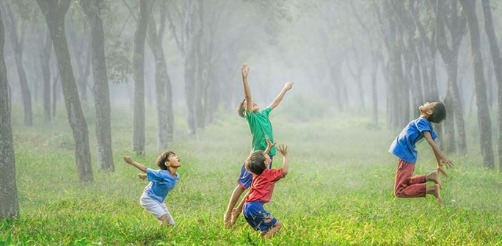
Læringsutbytte
Diskutere og bli kjent med innholdet i den overordnete delen i Fagfornyelsen, spesielt de tverrfaglige temaene
Analysere kompetansemål i fag i lys av de tverrfaglige temaene

Slide 3
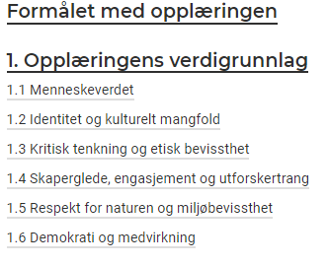
Overordnet del: Fagovergripende verdier/kompetanser

Slide 4
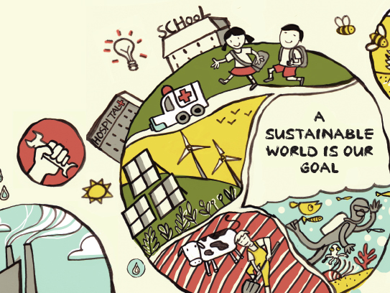
Hvilke fagovergripende/ nøkkelkompetanser er spesielt viktige for en bærekraftig utvikling?
Blant annet:
Kritisk tenkning
Systemforståelse
Problemløsing & kreativitet
Kommunikasjon
Samarbeid
Fremtidstenkning og tro på fremtiden
Handlingskompetanse
UNESCO: http://mgiep.unesco.org/bluedot/sustainable-development-goals/
Gabrielsen 2019; Kunnskapsdepartementet 2016; Mogensen & Schnack, 2010; Rieckmann 2012; Sinnes 2015; ; OECD 2018; UNESCO 2017a & b)
Notes:
Hvilke Fagovergripende kompetanser eller nøkkelkompetanser er spesielt viktige for en bærekraftig framtid?
… dette har det blitt skrevet en del om – men man er ikke helt enige… De nøkkelkompetansene som ofte går igjen er:
Kritisk tenkning: å kunne stille spørsmål, reflekter og ta stilling
Systemforståelse: å kunne se sammenhenger og forstå litt komplekse system
Problemløsing og kreativitet: Vi kan ikke fortsette med de løsningene vi allerede har i dag – vi trenger kreativitet også for å komme fram til nye, bærekraftige løsninger på utfordringer
Kommunikasjon: og samarbeid: Disse utfordringene løser vi ikke alene, en og en. Vi må øve på å samarbeide og kommunisere
Fremtidstenking og tro på fremtiden: å kunne se for seg mulige framtidsscenarier og skjønne «føre-var-prinsippet»
Handlingskompetanse: både evne og vilje til å bidra – og handle… denne kommer vi mer tilbake til.

Slide 5
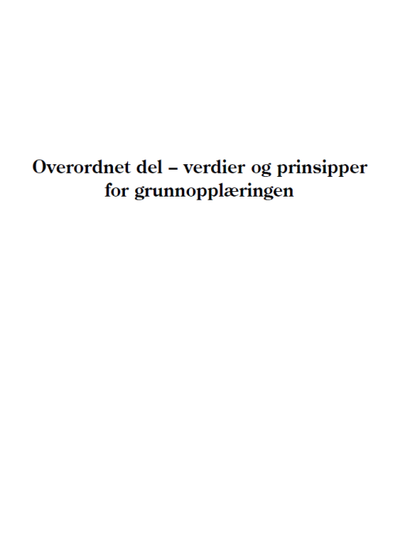
Tverrfaglige temaer

Slide 6
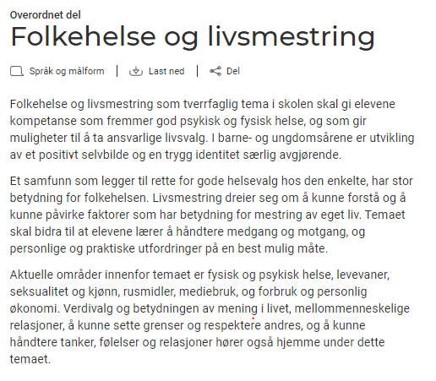
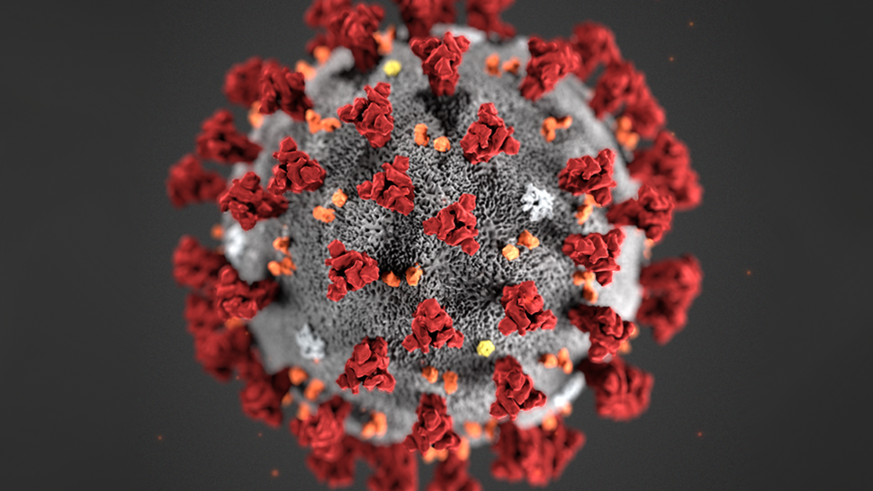

Slide 7
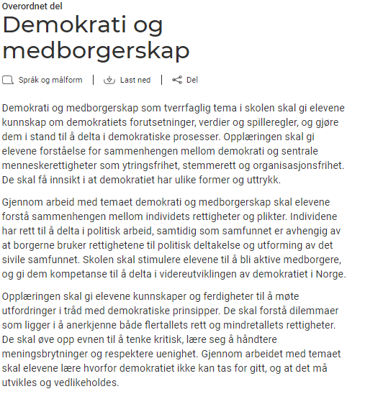
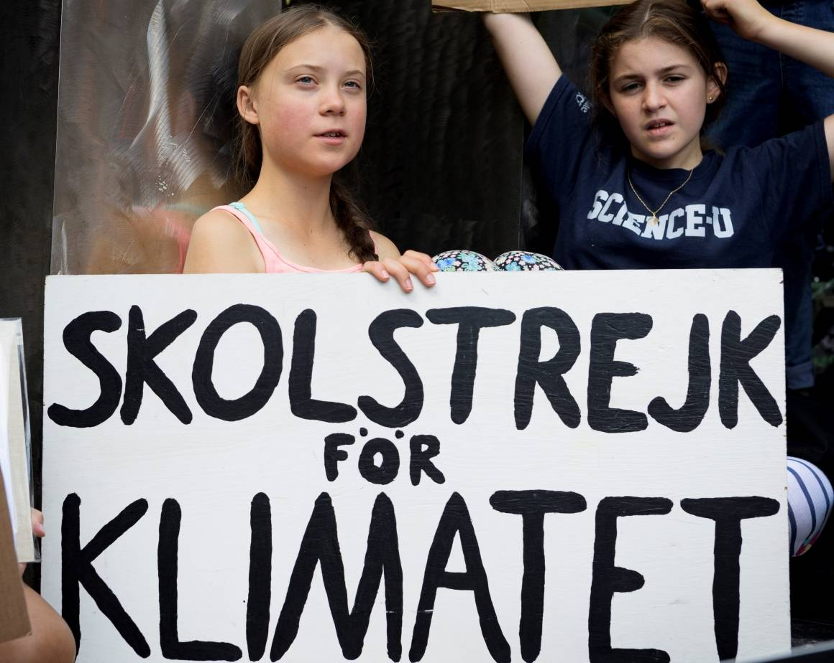

Slide 8
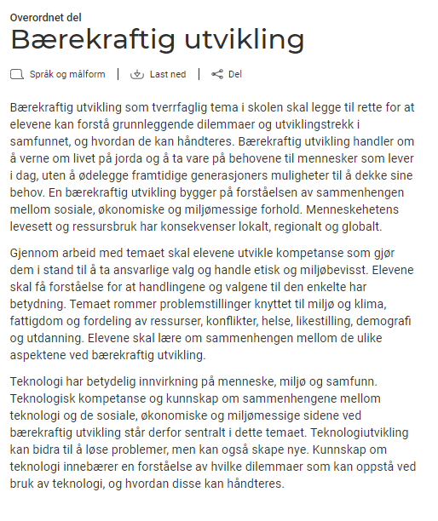

Slide 9
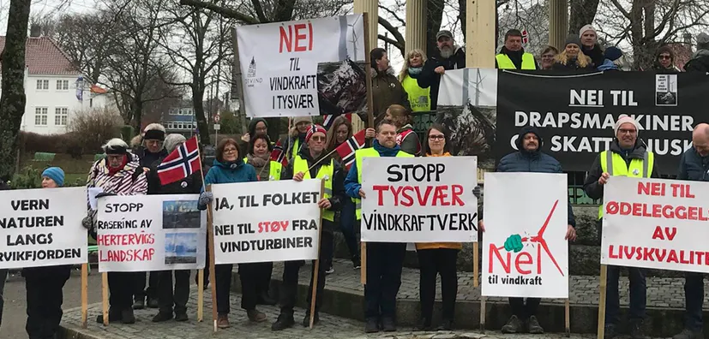
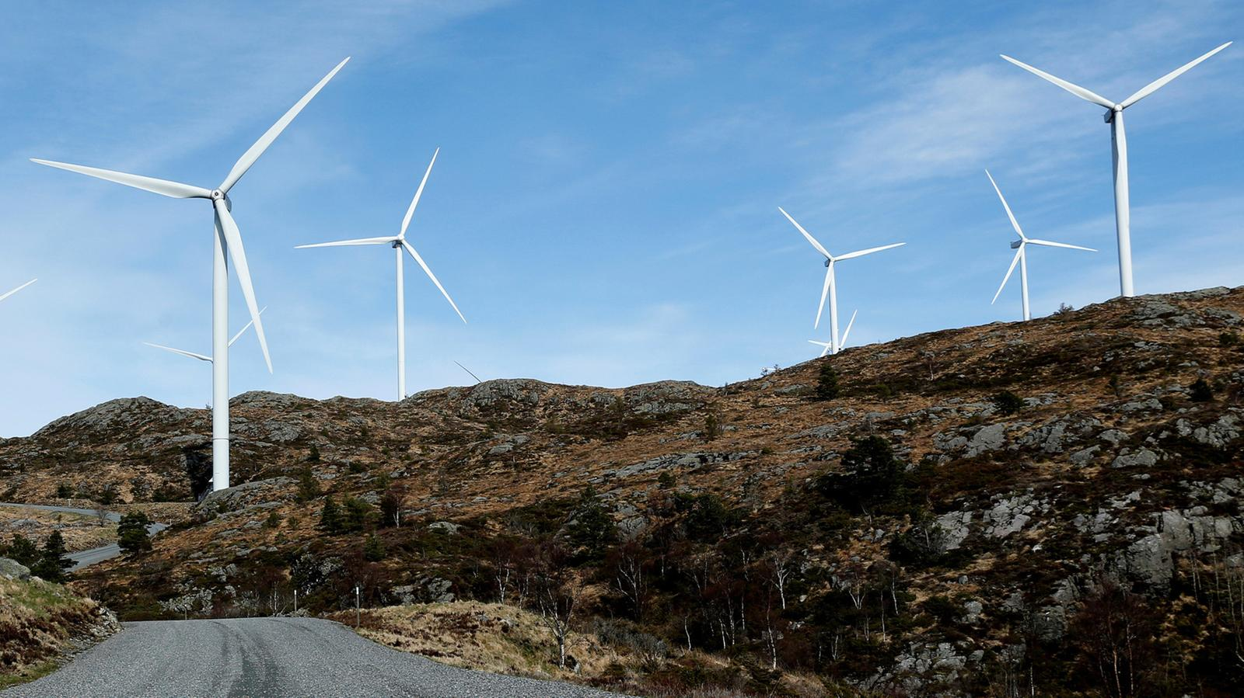
Bærekraftig utvikling
For at en utvikling skal være bærekraftig, må det alltid tas hensyn til tre perspektiver; sosiale forhold, økonomi og miljø.
Disse reflekterer behovet for å balansere økonomisk og sosial vekst med hensyn til miljøet.

Slide 10
Elevene skal…
Gjennom arbeid med bærekraftig utvikling skal elevene ….
utvikle kompetanse som gjør dem i stand til å ta ansvarlige valg og handle etisk og miljøbevisst.
få forståelse for at handlingene og valgene til den enkelte har betydning.
lære om sammenhengen mellom de ulike aspektene ved bærekraftig utvikling.
https://www.regjeringen.no/no/dokumenter/verdier-og-prinsipper-for-grunnopplaringen/id2570003/

Slide 11
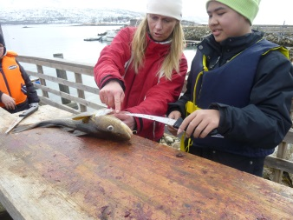
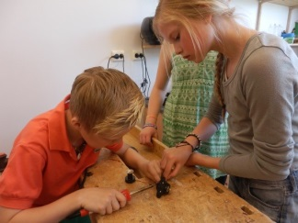
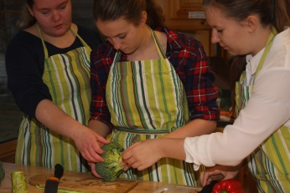
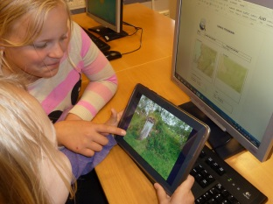
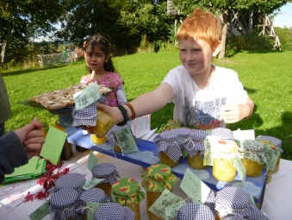
Handlingskompetanse for bærekraftig utvikling
Krever kunnskap om, forståelse for og engasjement i bærekraftig utvikling
Gjennom undervisningen kan vi øke elevenes handlingskompetanse ved å utvikle deres kunnskaper, ferdigheter og holdninger for en bærekraftig utvikling.
(Scheie, E. & Korsager, M. 2014, Korsager M. & Scheie E. 2017, Breiting, S., Mayer, M., & Mogensen, F. 2005 ; Jegstad & Sinnes, A. T., 2013; O’Brien, K., Reams, J., Caspari, A., Dugmore, A., Faghihimani, M., Fazey, I., & Winiwarter, V., 2013; Rickinson, M., Lundholm, C., & Hopwood, N. 2009; Schreiner, C., & Sjøberg, S., 2005)
Notes:
…vi må reflektere over dette i forhold til teori, men også konkretisere og modellere i forhold til egne skoleprosjekter

Slide 12
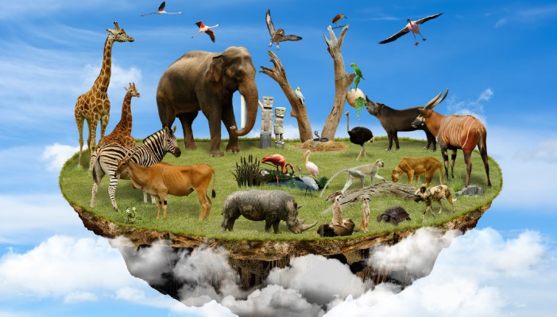
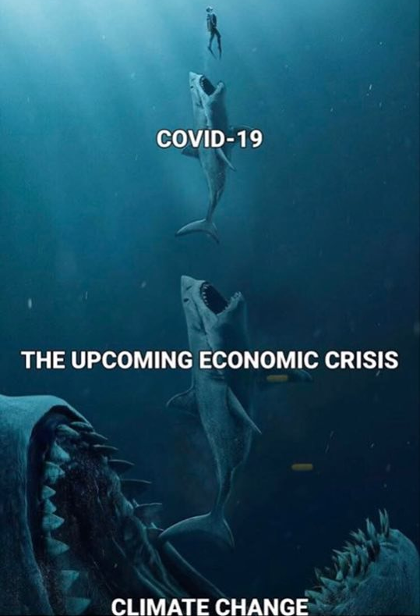
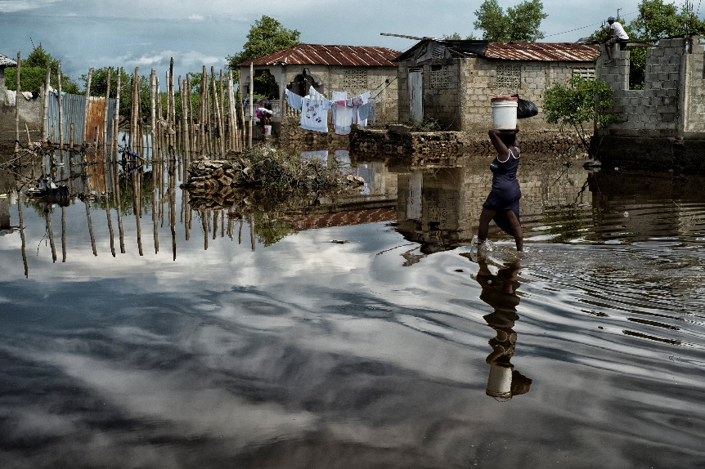
Hvordan blir fremtiden for jordkloden og de som bor der?

Slide 13
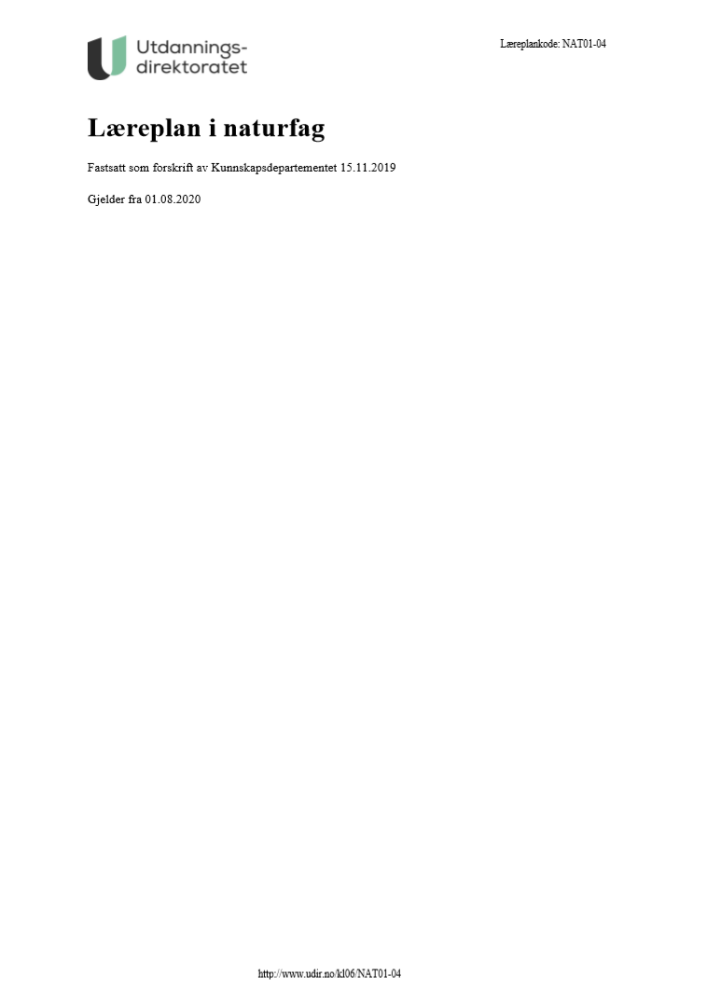
Læreplanens struktur
1. Om faget
Fagets relevans og sentrale verdier
Kjerneelementer
Tverrfaglige temaer
Grunnleggende ferdigheter
2. Kompetansemål og vurdering
Kompetansemål
Underveisvurdering
3. Vurderingsordning
Tverrfaglige temaer er plassert i fag der det er relevant.

Slide 14
Tverrfaglige temaer i nye læreplaner i grunnskolen
Bærekraftig utvikling (BU) har kommet inn i mange fag.
Hvilke tanker gjør du deg om fag der bærekraftig utvikling ikke er med?
Noter og diskuter med kollega.
Notes:
«Kunnskapsgrunnlaget for å finne løsninger på problemer innenfor temaene finnes i mange fag, og
temaene skal bidra til at elevene oppnår forståelse og ser sammenhenger på tvers av fag.
Målene for hva elevene skal lære innenfor temaene, uttrykkes i kompetansemål for fag der det er relevant»

Slide 15
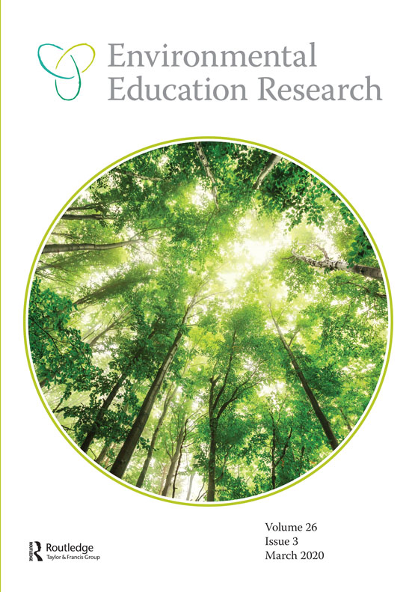
Hva kan ulike fag bidra med i UBU? Munkebye, E.,Scheie, E., Misund, S., Gabrielsen, A., Øyehaug, A. B., Jordet A. & Nergård, T. (2020). Interdisciplinary Primary School Curriculum Units for Sustainable Development. Environmental Education Research, In press.
Forskning viser at ulike fag kan støtte opp om en tverrfaglig og helhetlig forståelse av bærekraftig utvikling.
Samtidig vet vi at skolen er delt opp i undervisning innenfor enkeltfag og at det kreves både organisering, tilrettelegging og samarbeid for å få til en helhetlig og tverrfaglig undervisning.
I en studie av 14 skoleprosjekter på mellomtrinn i DNS har vi analysert og diskutert hvilke kombinasjoner av fag og kompetansemål lærerne har satt sammen for å undervise om bærekraftig utvikling.
I disse prosjektene hadde alle skolene med naturfag og norsk. I tillegg hadde 71% med samfunnsfag, 64% matematikk, 43% mat og helse, 36% kroppsøving, 29% kunst og håndverk, engelsk og KRLE var med i ett skoleprosjekt.
Her kommer en oppsummering av hvilke refleksjoner vi har gjort oss etter denne studien:
Notes:
Munkebye, E.,Scheie, E., Misund, S., Gabrielsen, A., Øyehaug, A. B., Jordet A. & Nergård, T. (2020). Interdisciplinary Primary School Curriculum Units for Sustainable Development
Environmental Education Research, In press.

Slide 16
Hva kan ulike fag bidra med i UBU? Munkebye, E.,Scheie, E., Misund, S., Gabrielsen, A., Øyehaug, A. B., Jordet A. & Nergård, T. (2020). Interdisciplinary Primary School Curriculum Units for Sustainable Development. Environmental Education Research, In press.
NATURFAG:
Alle prosjektene var knyttet til naturen i nærmiljøet. Artsmangfold, naturområder og forvaltning var temaer som dekket alle prosjektene. Noe fra forskerspiren var en del av neste alle prosjektene, men kompetansemålet om naturvitenskaplige tenkemåter (NS2) var bare med i to av skoleprosjektene.
NS2: samtale om hvorfor det i naturvitenskapen er viktig å lage og teste hypoteser ved systematiske observasjoner og forsøk, og hvorfor det er viktig å sammenligne resultater
SAMFUNNSFAG:
Der samfunnsfag var inkludert, var samfunnsfaglige spørsmål knyttet til de naturfaglige temaene. Utforskeren var en del av nesten alle prosjektene, men kompetansemål som skal bidra til at elevene utvikler kompetanse i å respektere andres synspunkter, bruke fagbegreper (samfunnsfaglige) og skille mellom meninger og fakta (SS2) var bare tatt med i to av skoleprosjektene.
SS2: diskutere samfunnsfaglege tema med respekt for andre sitt syn, bruke relevante fagomgrep og skilje mellom meiningar og fakta
Dette handler om det å utvikle kunnskap og samtale om hvordan naturvitenskapelig kunnskap utvikles, og er sentralt i diskusjoner om bærekraftig utvikling.
Notes:
Målene som vi etterlyser kommer på neste side.

Slide 17
Hva kan ulike fag bidra med i UBU? Munkebye, E.,Scheie, E., Misund, S., Gabrielsen, A., Øyehaug, A. B., Jordet A. & Nergård, T. (2020). Interdisciplinary Primary School Curriculum Units for Sustainable Development. Environmental Education Research, In press.
NORSK:
Norsk var inkludert i alle skoleprosjektene, men bare to av skoleprosjekter inkluderte mål fra norsk som støtter elevenes kompetanse i å utrykke egne meninger og å bruke språk som støtter prosjektet spesifikt (N2). Det er mange kompetansemål i norsk på mellomtrinn som kan bidra til elevens kompetanse i å reflektere og argumentere og som ikke var tatt med i skoleprosjektene. Eksempler på kompetansemål som ikke var tatt med var:
N2: Uttrykke og grunngi egne standpunkter og vise respekt for andres
N5: uttrykke seg med et variert ordforråd tilpasset kommunikasjonssituasjonen
N15: skrive fortellende, beskrivende, reflekterende og argumenterende tekster etter mønster av eksempeltekster og andre kilder, og tilpasse egne tekster til formål og mottaker
Det å kommunisere, delta og diskutere er sett på som sentralt i UBU. Å være kompetent i dialog inkludere å stille spørsmål, analysere, identifisere relevante spørsmål, vurdere utsagn, argumentere og finne bevis. Dette er sentralt i å diskutere problemstillinger knyttet til bærekraftig utvikling og kan være et viktig bidrag fra faget norsk.
Notes:
Målene som vi etterlyser kommer på neste side.

Slide 18
Hva kan ulike fag bidra med i UBU? Munkebye, E.,Scheie, E., Misund, S., Gabrielsen, A., Øyehaug, A. B., Jordet A. & Nergård, T. (2020). Interdisciplinary Primary School Curriculum Units for Sustainable Development. Environmental Education Research, In press.
KRLE:
På mellomtrinn i KRLE er det kompetansemål hvor elevene skal diskutere dagsaktuelle filosofiske og etiske problemstillinger opp mot blant annet natur og miljø, samt kompetansemål hvor FNs bærekraftsmål skal diskuteres. Bare ett skoleprosjekt inkluderte ett mål (KRLE40)fra KRLE. Andre kompetansemål som kunne vært aktuelle å inkludere i skoleprosjektene var:
KRLE40: samtale om aktuelle filosofiske og etiske spørsmål og diskutere utfordringer knyttet til temaene fattig og rik, krig og fred, natur og miljø, IKT og samfunn
KRLE42: drøfte noen verdispørsmål som samiske urfolk er opptatt av i vår tid
KRLE46: forklare viktige deler av FNs verdenserklæring om menneskerettigheter og samtale om betydningen av dem
Notes:
Målene som vi etterlyser kommer på neste side.

Slide 19
Hva kan ulike fag bidra med i UBU? Munkebye, E.,Scheie, E., Misund, S., Gabrielsen, A., Øyehaug, A. B., Jordet A. & Nergård, T. (2020). Interdisciplinary Primary School Curriculum Units for Sustainable Development. Environmental Education Research, In press.
Oppsummert har undervisningsoppleggene i denne studien med mange kompetansemål som knyttes opp mot bærekraftig utvikling,
men det argumenteres for i denne studien at det er et uutnytta potensiale spesielt i norsk og KRLE slik læreplanene foreligger på mellomtrinn (LK06). Her kunne lærerne tatt med kompetansemål som utfordrer elevene mer på refleksjon, utforskning, argumentasjon, kritisk tenkning og etiske dilemmaer.
Nå har dere vært inne i den nye læreplan, samt fått kjennskap til forskning som har vært gjort innenfor ulike fag og UBU.

Slide 20
Fagfornyelsen og analyse av kompetansemål i fag
Nå skal du/dere gjøre en øvelse som går ut på å gå i dybden og analysere fagene som omtaler bærekraftig utvikling
Først et tilbakeblikk på hjemmearbeidet:
Hva er karakteristisk for kompetansemålene i naturfag/samfunnsfag på ditt trinn? (verb, innhold osv)
Hvordan kan disse kobles til de tverrfaglige temaene?
Diskuter med de andre eller tenk gjennom dette før dere går videre

Slide 21
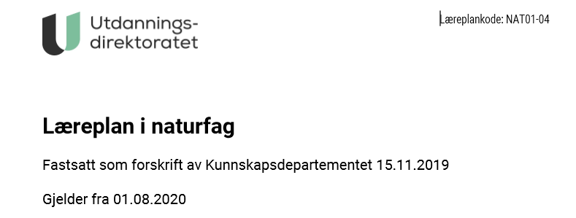
Ananalyse (naturfag) (NAT01-04)
Bærekraftig utvikling
I naturfag handler det tverrfaglige temaet bærekraftig utvikling om at elevene skal få kompetanse til å gjøre miljøbevisste valg og handlinger, og se disse i sammenheng med lokale og globale miljø- og klimautfordringer. Kunnskap om sammenhenger i naturen er nødvendig for å forstå hvordan vi mennesker er med på å påvirke den. Naturfaglig kompetanse kan bidra til at vi finner løsninger for å begrense klimautfordringene, bevare biologisk mangfold og forvalte jordas naturressurser på en bærekraftig måte.
I naturfag handler det tverrfaglige temaet bærekraftig utvikling om at elevene skal få kompetanse til å gjøre miljøbevisste valg og handlinger, og se disse i sammenheng med lokale og globale miljø- og klimautfordringer. Kunnskap om sammenhenger i naturen er nødvendig for å forstå hvordan vi mennesker er med på å påvirke den. Naturfaglig kompetanse kan bidra til at vi finner løsninger for å begrense klimautfordringene, bevare biologisk mangfold og forvalte jordas naturressurser på en bærekraftig måte.
Hvilke kompetansemål i naturfag kan støtte direkte opp under dette? I eksemplet på neste side ser vi på kompetansemålene etter 7. trinn.

Slide 22
Analyse (naturfag) (NAT01-04)
Kompetansemål etter 7. trinn
Mål for opplæringen er at eleven skal kunne
stille spørsmål og lage hypoteser om naturfaglige fenomener, identifisere variabler og samle data for å finne svar
skille mellom observasjoner og slutninger, organisere data, bruke årsak-virkning-argumenter, trekke slutninger, vurdere feilkilder og presentere funn
bruke og vurdere modeller som representerer fenomener man ikke kan observere direkte, og gjøre rede for hvorfor det brukes modeller i naturfag
lese og forstå faremerking og reflektere over hensikten med disse
gi eksempler på hvordan naturvitenskapelig kunnskap er utviklet og utvikler seg
gi eksempler på hvordan tradisjonell kunnskap har bidratt og bidrar til naturvitenskapelig kunnskap
utforske, lage og programmere teknologiske systemer som består av deler som virker sammen
designe og lage et produkt basert på brukerbehov
reflektere over hvordan teknologi kan løse utfordringer, skape muligheter og føre til nye dilemmaer
utforske faseoverganger og kjemiske reaksjoner og beskrive hva som kjennetegner dem
bruke partikkelmodellen til å forklare faseoverganger og egenskapene til faste stoffer, væsker og gasser
utforske elektriske og magnetiske krefter gjennom forsøk og samtale om hvordan vi utnytter elektrisk energi i dagliglivet
gjøre rede for hvordan organismer kan deles inn i hovedgrupper, og gi eksempler på ulike organismers særtrekk
gjøre rede for betydningen av biologisk mangfold og gjennomføre tiltak for å bevare det biologiske mangfoldet i nærmiljøet
foreslå tiltak for å bevare det biologiske mangfoldet i nordområdene og gi eksempler på betydningen av tradisjonell kunnskap i naturforvaltning
utforske og beskrive ulike næringsnett og bruke dette til å diskutere samspill i naturen
beskrive og visualisere hvordan døgn, månefaser og årstider oppstår, og samtale om hvordan dette påvirker livet på jorda
gjøre rede for jordas forutsetninger for liv og sammenligne med andre himmellegemer i universet
gjøre rede for hvordan det geologiske kretsløpet, platetektonikk og ytre krefter er med på å forme og endre ulike landskap
gjøre rede for fysiske og psykiske forandringer i puberteten og samtale om hvordan dette kan påvirke følelser, handlinger og seksualitet
gjøre rede for noen av kroppens organsystemer og beskrive hvordan systemene virker sammen
gjøre rede for betydningen av biologisk mangfold og gjennomføre tiltak for å bevare det biologiske mangfoldet i nærmiljøet
foreslå tiltak for å bevare det biologiske mangfoldet i nordområdene
utforske og beskrive ulike næringsnett og bruke dette til å diskutere samspill i naturen

Slide 23
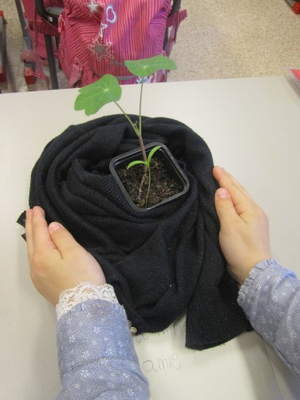
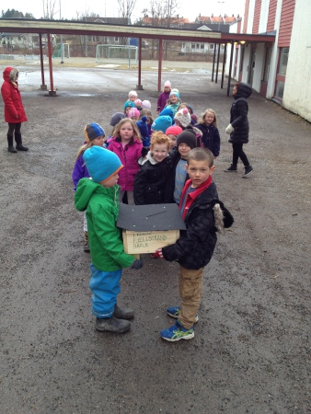
Bærekraftig utvikling – et av de tverrfaglige temaene
Eksempel fra naturfag mellomtrinnet:
Eksempel fra samfunnsfag mellomtrinnet:
Gjøre rede for betydningen av biologisk mangfold og gjennomføre tiltak for å bevare det biologiske mangfoldet i nærmiljøet
Utforske og presentere ei global utfordring ved berekraftig utvikling og kva for konsekvensar ho kan ha, og utvikle forslag til korleis ein kan vere med på å motverke utfordringa og korleis samarbeid mellom land kan bidra

Slide 24
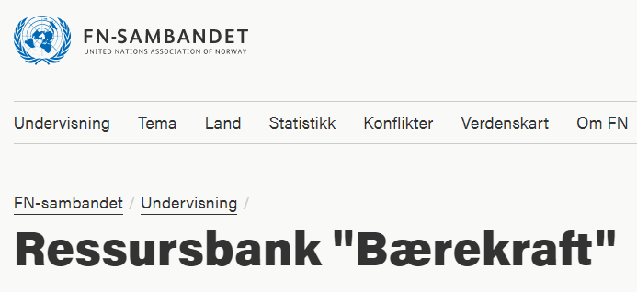
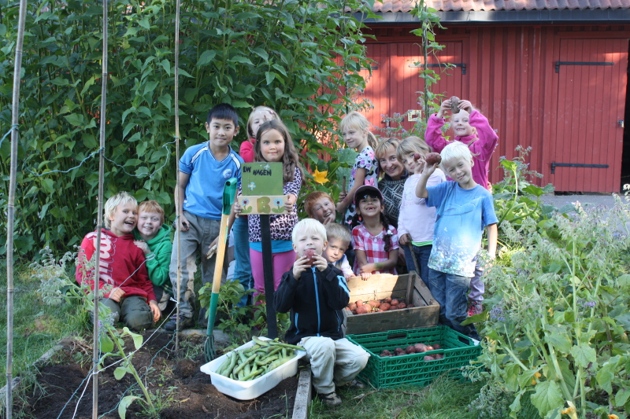
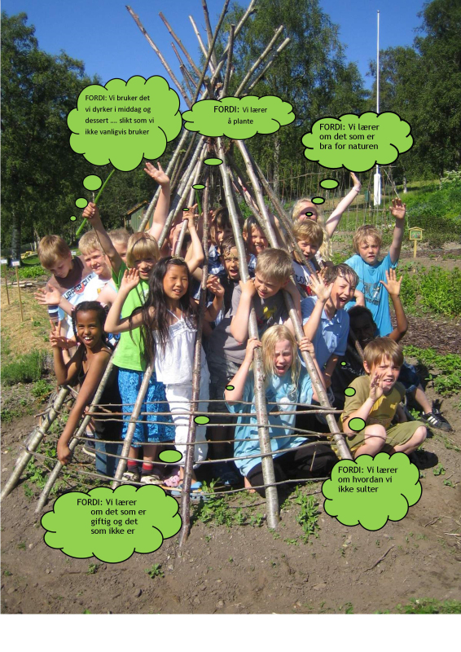
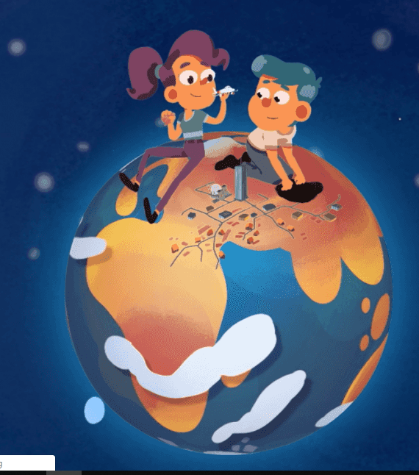
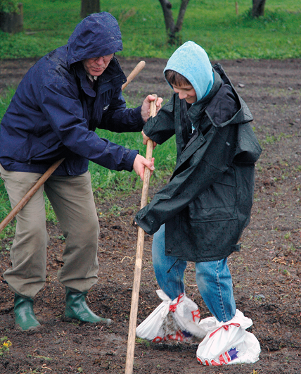
Skolehagen – et tiltak for bærekraftig utvikling

Slide 25
Analyse av bærekraftig utvikling i fag - forberedelse
Først skal du jobbe litt generelt med læreplanene i naturfag, samfunnsfag, KRLE og norsk
Du må ha to ulike farger markeringstusj eller bruke to ulike fargemarkeringer på skjermen.
Følg videre instruks – neste side

Slide 26
Analyse av bærekraftig utvikling i fag
Nå er det din/deres tur til å se på de andre fagene!
Gjør dette i alle de fire fagene (naturfag, norsk, samfunnsfag, KRLE):
Les teksten om bærekraftig utvikling i faget.
Gul ut det som gir direkte føring for bærekraftig utvikling i denne teksten.
Gå videre til kompetansemålene og gul ut det som har direkte sammenheng med formuleringene om bærekraftig utvikling, jfr punktet over. Gjør øvelsen for ditt trinn.
Notes:
NB! Bør vi ta med «Fagrelevans og sentrale verdier» om faget i denne øvelsen?
Jeg (Tone) har lest «Fagets relevans …» for samfunnsfag, norsk og KRLE. Jeg opplever disse innledende tekstene som såpass generelle og overordna, at de kan gjelde BU og ikke gjelde. Teksten om BU i hver læreplan er mer tydelig og jeg tror den er lettere å forholde seg til og bruke videre i arbeidet med kompetansemålene.

Slide 27
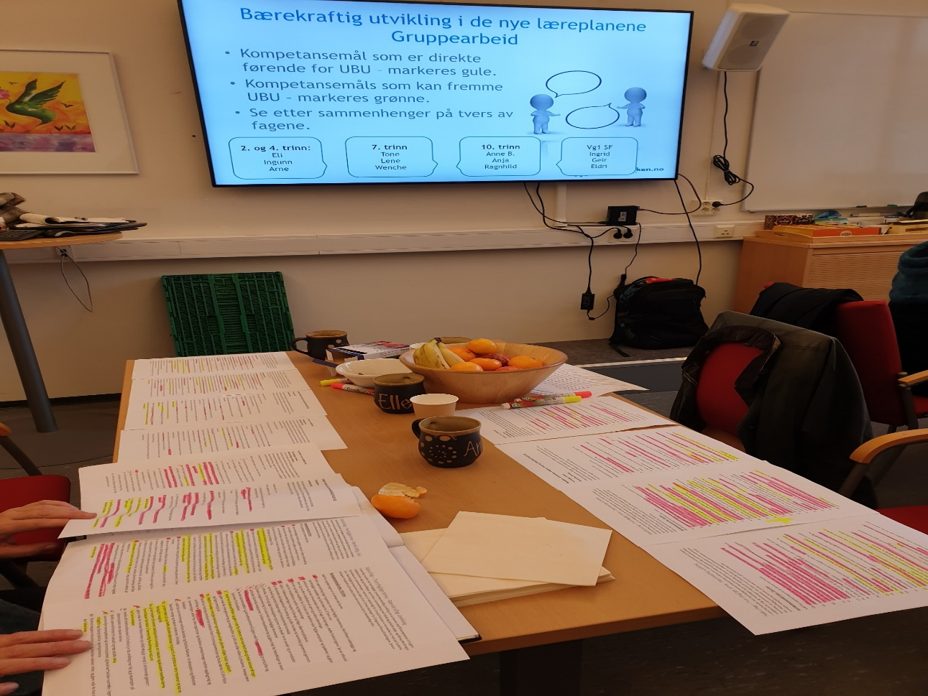
Analyse av bærekraftig utvikling i fagene
Er det andre kompetansemål eller områder i kompetansemålene som ikke ga direkte føringer for UBU, men som du tenker kan fremme UBU? Marker dette med en rosa markeringstusj.
Si litt om hvorfor du tenker dette kan fremme UBU.

